Slide 1
Retina Kan Damarlarını Çıkarmak için Eşikleme Temelli Morfolojik Bir Yöntem
Mehmet Emin Çakır
02200201033

Slide 2
Giriş
Diyabete bağlı retina bozuklukları kişilerde körlüğe sebep olan ve Diyabetik Retinopati (DR) olarak adlandırılan en önemli hastalıklardan biridir. Bu hastalığın erken teşhis edilmesi, kişilerde görme yetisinin kaybolmaması açısından önemlidir
Literatürde retina damar bölütleme işlemi işin geleneksel yöntemler ve son zamanlarda popüler hale gelen derin öğrenme yöntemleri önerilmiştir. Derin öğrenme yöntemleri ile retina damar bölütleme sistemlerinin geliştirilmesi daha sağlam sonuçlar verir ancak donanım bağlılığı gerektirir.

Slide 3
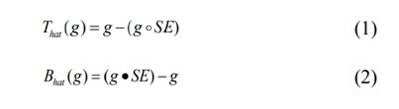
Materyal ve Metot
1. Morfolojik işlemler
Morfolojik işlemler Morfolojik işlemlerin temel amacı, görüntünün temel özelliklerini korumak ve görüntüyü basitleştirmektir. Bu çalışmada, üst-şapka ve alt-şapka dönüşümleri kan damarlarına belirginlik kazandırmak için kullanılır. Üst şapka dönüşümü, bir giriş görüntüsüne morfolojik açma işlemi uygulandıktan sonra uygulama sonucunun orijinal giriş görüntüsünden çıkarılması işlemidir. Bu işlemin matematiksel ifadesi Denklem (1)’de verilmiştir. Alt-şapka dönüşümü, bir giriş görüntüsüne morfolojik bir kapama işlemi uygulandıktan sonra uygulama sonucunun orijinal giriş görüntüsünden çıkarılması işlemidir. Bu işlemin matematiksel ifadesi Denklem (2)’de verilmiştir.

Slide 4

1.1 Eşikleme yöntemleri
Görüntü eşikleme sadeliği ve sağlamlığı nedeni ile en sık kullanılan görüntü bölütleme yöntemlerinden biridir. Eşikleme işlemi, gri ölçekli bir görünün yoğunluk seviyesine göre sınıflara ayrıldığı bir işlemdir. Bu sınıflandırma işlemi için tanımlanmış kurallara uygun bir eşik değeri seçmek gerekir. Bu çalışmada kullanılan eşikleme yöntemleri şöyledir; 2.2.1 Çok seviyeli eşikleme Gri ölçekli görüntüyü birkaç farklı bölgeye ayırabilen bir işlemdir. Bu işleme ait uyulması gereken kural Denklem (3)’de matematiksel olarak ifade edilmiştir.

Slide 5
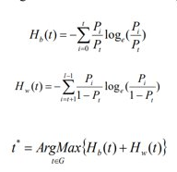
1.2 Maksimum entropi tabanlı eşikleme
Entopi yöntemlerine bağlı eşikleme işlemi araştırmacılar tarafından tercih edilen bir yöntemdir . Otsu’nun eşikleme algoritmasından farklı olarak sınıflar arasındaki varyansı maksimize etmek ya da sınıf içi varyansı minimize etmek yerine sınıflar arası entropi maksimize edilir. Bu yönteme göre, bir görüntüdeki yoğunluk değerlerinin olasılık dağılımına katkı veren ön ve arka plan görüntüsüne ait entropi değerleri ayrı ayrı hesaplanır ve toplamları maksimize edilir. Ardından, entropinin toplamını maksimize eden bir optimum eşik değeri hesaplanır . Arka ve ön plan görüntüsüne ait entropi değeri Denklem (4) ve Denklem (5)’de verilmiştir. Denklem (6) arka ve ön plan görüntüsüne ait entropi değerlerinin maksimize edilmiş halidir.

Slide 6
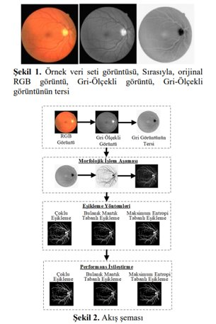
Kullanılan Yöntem
Önerilen yöntemde, veri setinde bulunan fundus görüntülerine ait damarların bölütlenmesi sağlanmıştır. Öncelikle, veri setinde bulunan görüntüler RGB renk uzayından gri ölçekli görüntülere dönüştürülür. Gri ölçekli görüntülerin tersi üzerinde önerilen sistem uygulanır. Şekil 1’de veri setine ait bir görüntü ve bu görüntüye ait gri ölçekli görüntü ile gri ölçekli görüntünün tersi verilmiştir. Önerilen sistemin genel yapısı ise Şekil 2’de verildiği gibidir

Slide 7
Sonuç
Paylaşıma açık olarak sunulan DRIVE veri seti üzerinde morfolojik işlemlere dayalı bir damar iyileştirme yöntemi kullanılmıştır. Damar iyileştirme aşamasından sonra Çoklu Eşikleme, Bulanık Mantık Tabanlı Eşikleme ve Maksimum Eşikleme yöntemleri kullanılarak damar bölütlemesi yapılmıştır. Bu yöntem temelde morfolojik işlemlere dayanmış olsa da asıl amaç eşikleme algoritmalarının yöntem üzerindeki performanslarının karşılaştırılmasıdır. Eşikleme yöntemleri, doğası ne olursa olsun tüm veriler üzerinde kullanılabilir. Ancak, farklı eşikleme yöntemlerinin aynı iyileştirilmiş görüntü üzerinde farklı sonuçlar verdiği gözlemlenmiştir.

Slide 8
Sonuç(Devamı)
Bu makalede, Bulanık Mantık Tabanlı Eşikleme yönteminin ortalama doğruluk oranı 0.952 olarak hesaplanmış ve diğer iki eşikleme yönteminden daha yüksek bir değere sahip olmuştur. Bu makalede elde edilen deneysel sonuçlar tatmin edici bir seviyededir. Önerilen yöntem geliştirilmeye açıktır. Halka açık bir veri seti kullanıldığı için karşılaştırması ve doğruluğu test edilebilir durumdadır. İleriki çalışmalarımızda, bu makalede elde ettiğimiz eşikleme yöntemleri tecrübelerimizi kullanarak popüler algoritmalar ile görüntü eşikleme üzerinde çalışmayı hedeflemekteyiz.

